Slide 1
语义三维码垛：项目进展与关键卡点
NBU_Papper｜阶段0 → O3数值稳定V2｜2026年10月21日
在线闭环已完成工程验证
布局改善已有开发证据，模型增量仍待证明
最新完整配对
真实 Flash 调用
整单无违规完成
240 episode
1502 次
7 → 12 / 20
研究范围：真值状态、严格在线、受限政策；当前数据仍为已见开发来源。
最新证据：EXP_OPT_O3_LAYOUT_FLASH_V2_VALIDATION_20261020_01 / acceptance_report.json
01
Notes:
本次汇报围绕三件事：工程目前做到哪里，现有实验能支持什么结论，以及下一步应优先解决什么。最新V2真实完整配对已通过工程验收，不能继续沿用早前“运行中”的状态。所有图表来自已有实验和日志，不新增模型调用。
证据来源：最新证据：EXP_OPT_O3_LAYOUT_FLASH_V2_VALIDATION_20261020_01 / acceptance_report.json

Slide 2
当前进度可以归纳为三句话
区分工程完成、实验观察与论文证据
已经完成
已经观察到
仍需解决
可复现实验闭环
布局策略有效信号
模型增量与泛化
数据 → 候选 → AST → 执行
逐步证据、独立回放、验收
最新真实矩阵工程 PASS
V2无违规完成 7/20 → 12/20
观察模式违规实例 29 → 17
仍存在完成率与合规的取舍
Flash / Parser 1502步一致
仅10个独立来源订单
O4视觉、O5记忆尚待实现
汇报主线：工程能力 → 失败机制 → 改进结果 → 研究卡点。
来源：O3真实验收、失败归因、V2完整配对指标
02
Notes:
第一，数据、候选、语言解析、执行、回放已闭环。第二，局部业务目标会导致后续布局失败，布局策略已改善整单表现。第三，Flash与强公开Parser完全一致，当前还不能声称模型贡献、视觉贡献或经验记忆贡献。
证据来源：来源：O3真实验收、失败归因、V2完整配对指标

Slide 3
工程已推进到 O3 布局验证阶段
旧阶段1D≈在线闭环；旧1E≈经验记忆，协议与验收仍需分别理解
阶段
已形成的能力或证据
当前边界
阶段0 / 1A—1B
数据、几何候选、在线基线、回放
属性含合成值；未复现完整GOPT
1C
360题 × 6方法；Text / Visual
固定题；旧test已查看
O1b / O2a / O2b
政策题、绑定协议、AST＋Executor
强Parser已达到同一候选内上界
O3在线
五方法完整订单；安全 / 业务观察
模型轨迹与Parser一致
O3布局 / V2
失败归因、消融、数值稳定、真实配对
已见开发来源；需独立验证
O4 / O5 / O6
视觉 / 经验记忆 / 机器人路线
尚未形成对应完整实测闭环
来源：docs/README.md；阶段0、1A—1C、O2b、O3对应验收报告
03
Notes:
早期先建设数据与几何平台，1C加入固定题文本和视觉模型。O1b至O2b逐步转向政策AST与共同执行器。O3完成完整订单闭环后，工作重点已转为失败归因、布局取舍和可复现性。O4与O5属于后续路线。
证据来源：来源：docs/README.md；阶段0、1A—1C、O2b、O3对应验收报告

Slide 4
当前架构：语言解析与数值选址分工明确
Flash负责受限AST；几何安全、载荷与排序由确定性程序负责
当前状态
物理候选
公开请求
→
→
托盘＋已放箱＋当前箱
极值点 → 过滤 → K≤16
自然语言＋JSON＋Cxx
↓
检查与提交
共同执行器
Parser / Flash
←
←
业务模式＋独立物理检查
业务集合 → 软目标 → 布局
指令 → 受限政策 AST
提交后得到真实新状态，再进入下一箱；逐步日志用于独立评价与回放。
当前主线 buffer_size=1；模型不生成坐标、不读取未来箱体。
源码：runners/layout_flash_validation_v2.py；o3_online_adapter.py；selectors/policy_executor_v2.py
04
Notes:
模型输入是公开请求，不含隐藏真值。Parser和Flash生成的AST进入相同执行器，因此两者差异才可归因于解析来源。状态由程序提交候选后更新，隐藏政策用于事后评价，不进入普通方法的选址。
证据来源：源码：runners/layout_flash_validation_v2.py；o3_online_adapter.py；selectors/policy_executor_v2.py

Slide 5
数据已经齐备，真实性与可见性必须分开
140个场景文件 = 100基础＋20语言配对＋20缓存配对
数据规模
字段 / 资源
来源与当前使用方式
360 固定题
尺寸、质量、到货顺序
BED-BPP原始订单
易碎、材质、品类、承载
固定种子合成；非真实抗压测量
100个基础订单场景
train 50 / validation 10
test-ID 20 / OOD各10
隐藏规则 / Oracle
评价或明确标记的特权基线使用
当前模型输入
公开指令、真值状态、当前候选
buffer3 / 连续任务流
数据已存在；当前主线尚未使用
当前结果证明系统与受限任务上的行为，尚不能直接外推真实仓储效果。
来源：semantic_pallet_dataset_v1/README.md、splits/、configs/mvd_v0.1.json
05
Notes:
BED-BPP提供尺寸、质量和顺序。材质、易碎、可堆叠、品类及承载上限包含合成值。缓存场景和连续流存在，不代表缓存决策和动态经验已实现。当前O3只使用当前箱体和已放状态。
证据来源：来源：semantic_pallet_dataset_v1/README.md、splits/、configs/mvd_v0.1.json

Slide 6
最新实验是严格配对的 240 episode
同一候选器、同一执行器；只比较解析来源与三个布局变体
10
2
3
2
2
×
×
×
×
来源订单
公开政策
布局变体
执行模式
解析来源
政策
业务限载
软目标优先级
P0
易碎 1 kg
先重箱低位，再重箱居中
P1
易碎 3 kg
先重箱居中，再重箱低位
统计簇是10个来源订单；240 episode或1502次调用不能当作独立样本量。
来源：V2完整配对 manifest.json、data/tasks.private.json、audit/source_split.json
06
Notes:
矩阵为10来源订单×2政策×3布局×2模式×2解析来源，共240个episode。每个方法每模式每变体有20个政策任务，但独立来源仍为10个。两套政策分别采用1kg低位优先和3kg居中优先。
证据来源：来源：V2完整配对 manifest.json、data/tasks.private.json、audit/source_split.json

Slide 7
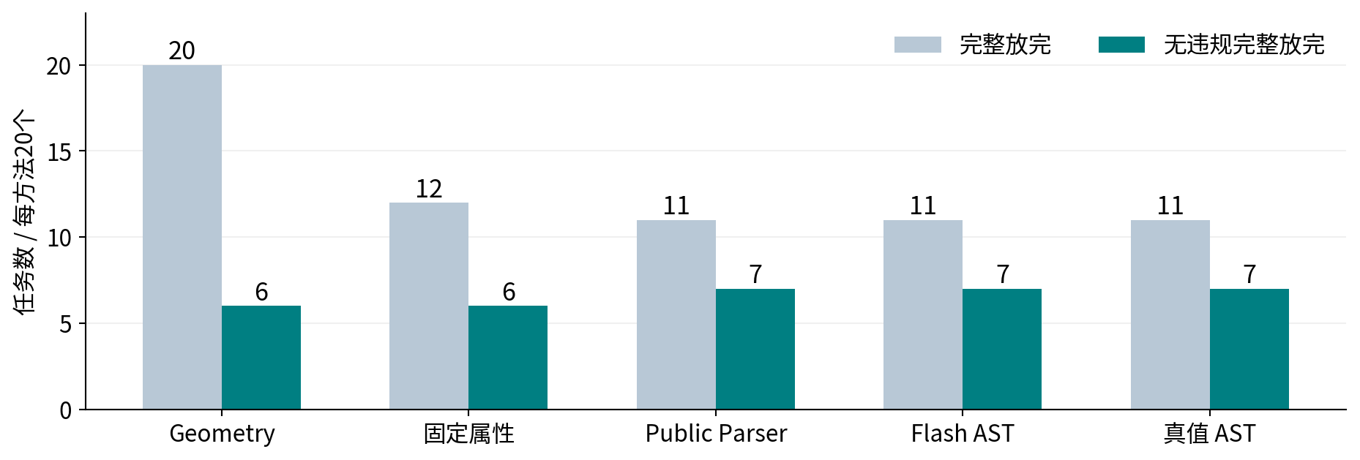
原 O3 暴露了“完成”与“合规”的冲突
历史业务观察模式；每方法20任务，10个来源订单
最终违规实例：Geometry 44｜固定属性 33｜Parser / Flash / 真值 AST 各29
工程 PASS ≠ 业务最优；单步规则正确 ≠ 整单能够完成。
来源：EXP_OPT_O3B_BUSINESS_OBSERVE_20261016_REMOTE_01 / metrics/summary.json
07
Notes:
Geometry完成20/20但无违规完成6/20；Parser、Flash和真值AST均完成11/20、无违规完成7/20。较低违规率伴随较低完成率，不能只强调违规改善。三种语义方法完全一致，指向共同执行器的长期布局问题。
证据来源：来源：EXP_OPT_O3B_BUSINESS_OBSERVE_20261016_REMOTE_01 / metrics/summary.json

Slide 8
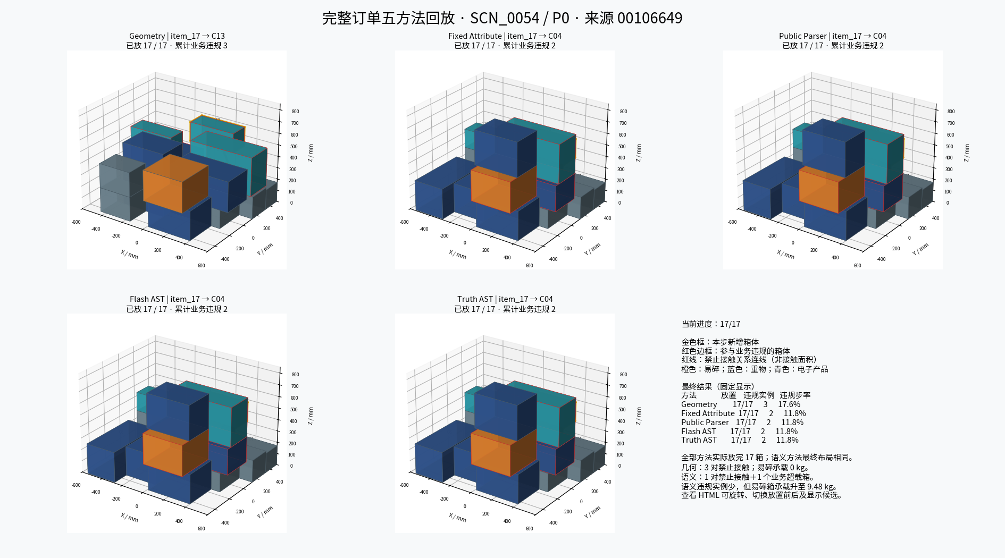
真实案例：同样放完17箱，仍需检查业务违规
历史 SCN_0054 / P0；五方法完整订单可视化
案例用于解释业务评价；它属于历史原策略，不是最新布局V2的效果图。
来源：report/visualization/O3_完整订单_SCN0054_P0_26-10-17/final_layouts.png
08
Notes:
这张图复用已经完成的五方法案例。所有方法均放完17箱；Geometry最终3个违规实例，其余方法2个。Parser、Flash、真值AST布局相同。原图中的“累计业务违规”此处按对应最终状态的违规实例理解，不能等同违规步骤数。橙色易碎、蓝色重箱、青色电子品，红框标识参与违规的箱体。
证据来源：来源：report/visualization/O3_完整订单_SCN0054_P0_26-10-17/final_layouts.png

Slide 9
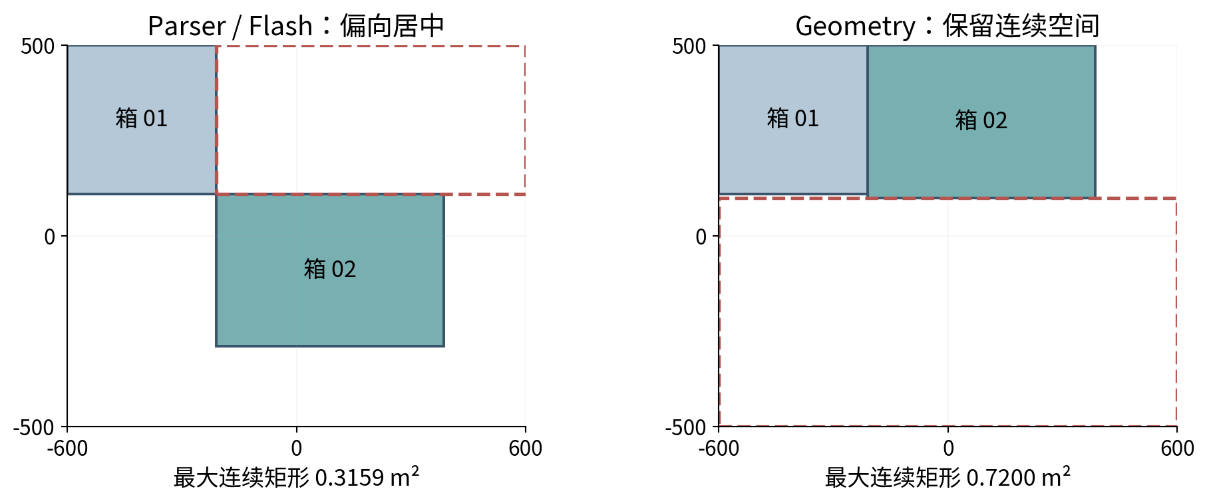
卡点一：居中偏好会挤碎可用空间
历史 SCN_0052 / P0，第2箱首次分叉；两个动作当时均无业务硬违规
同样净空总面积 0.8099 m²，最大连续矩形相差约2.28倍；原Parser最终仅放6/8箱。
总面积相同不代表形状可用；不能只优化空地面积或继续增加K。
来源：O3_FAILURE_ATTRIBUTION_20261019_02 / divergence_details.json；历史逐步日志
09
Notes:
第2箱后，两方法地面净空总面积同为0.8099平方米，但Parser的最大连续矩形仅0.3159平方米，Geometry为0.7200。Parser更偏向居中，代价是未来箱体适配空间被切碎。后续第7箱到货时，Parser停止于6/8。该图直接从保存位姿绘制；虚线是诊断报告给出的最大矩形。
证据来源：来源：O3_FAILURE_ATTRIBUTION_20261019_02 / divergence_details.json；历史逐步日志

Slide 10
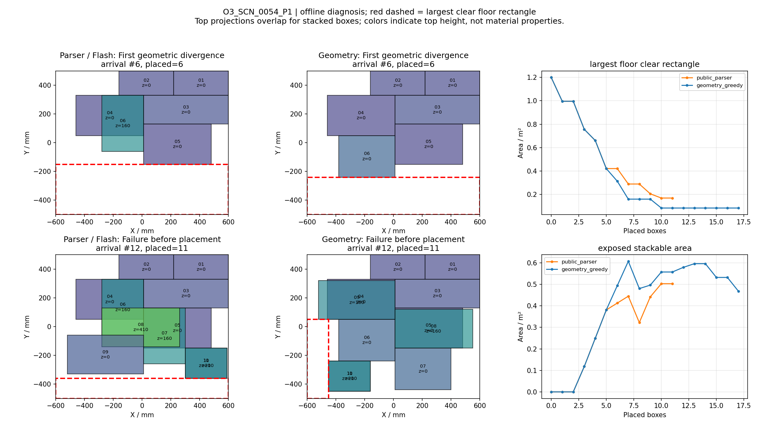
卡点二：空地更多，也可能因支撑布局失败
历史 SCN_0054 / P1：第6箱分叉，第12箱到货时无物理候选
失败前垛高 670 vs 420 mm；70个无碰撞位姿最终全部因支撑不足被拒。
来源：O3_FAILURE_ATTRIBUTION_20261019_02 / figures/O3_SCN_0054_P1.png、terminal_gate_funnel.csv
10
Notes:
该案例是“只保留地面面积”的反例。Parser在首次分叉时保留更多地面净空，却更早堆高。终止时Parser/Geometry垛高670/420mm，同高可堆叠连通面119900/226200平方毫米。70个位姿通过碰撞后全部支撑不足。故需要同时考虑形状、同高支撑、承载和高度。
证据来源：来源：O3_FAILURE_ATTRIBUTION_20261019_02 / figures/O3_SCN_0054_P1.png、terminal_gate_funnel.csv

Slide 11
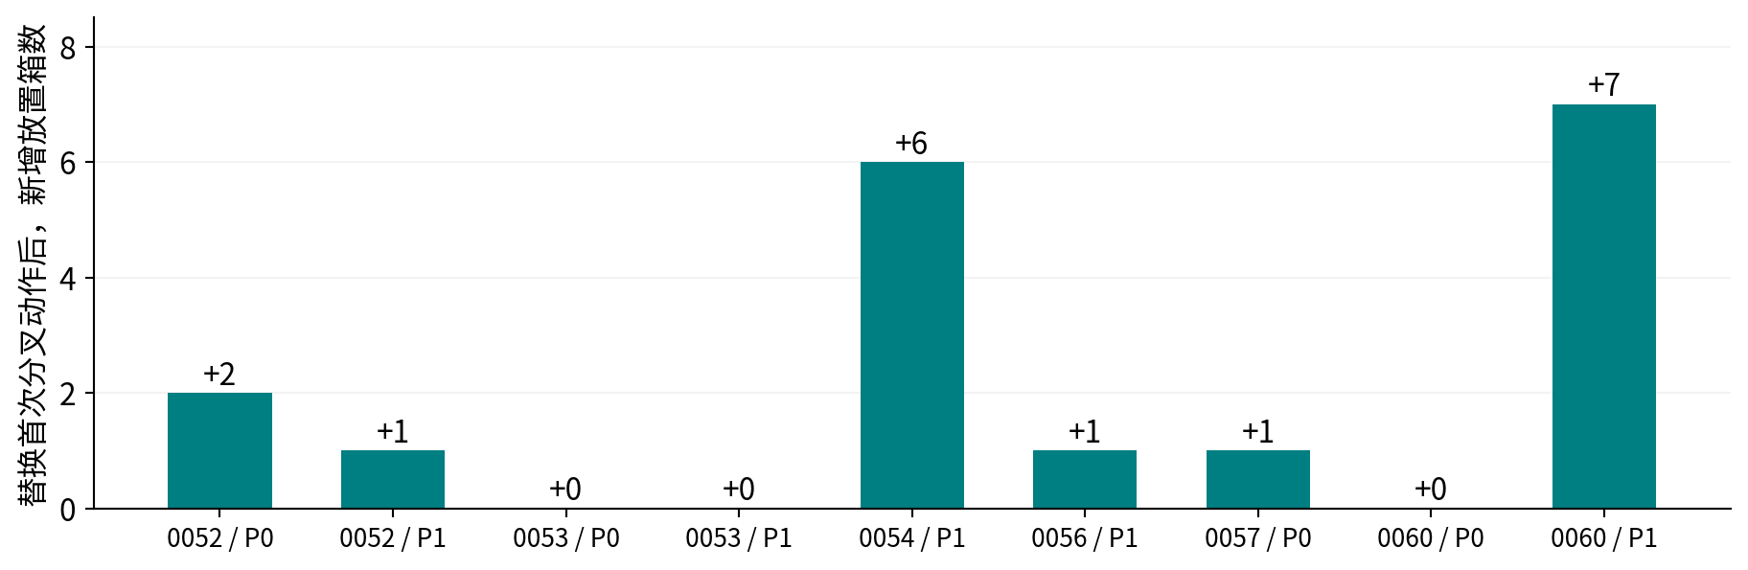
离线干预支持布局假设，但不能解释全部失败
只替换首次分叉动作，后续继续原Parser＋Executor；非新方法成绩
6/9 多放箱｜4/9 完整放完｜2/9 无违规完成｜3/9 放置数量未变
诊断方向：保留可适配形状、同高支撑与承载；局部居中不能代表长期布局质量。
来源：O3_FAILURE_ATTRIBUTION_20261019_02 / single_action_interventions.csv
11
Notes:
九次单动作干预中，六个任务多放箱，四个完整放完，其中两个完整无违规；三任务放置数量未变。因而首次分叉对部分失败具有解释力，但不是唯一原因。注意九个政策任务仅来自六个独立订单，这里是离线因果诊断，不是新的可部署策略。
证据来源：来源：O3_FAILURE_ATTRIBUTION_20261019_02 / single_action_interventions.csv

Slide 12
布局改进：先明确目标取舍，再比较空间代理
三变体使用同一物理候选与政策；预算控制臂分离软目标放松的收益
original
relaxed_geometry
relaxed_wo_floor
原策略
预算＋几何
预算＋布局
业务可行优先
两级软目标严格排序
最后按几何与Cxx破同分
与原策略比较软目标损失
在允许集合内选几何最高
控制“放松目标”的收益
使用相同预算和允许集合
support / capacity / height
均值评分，移除地面项
软预算：heavy_low=0.05，heavy_center=0.25；不读取未来箱体。
源码：selectors/layout_preserving_v2.py；evaluation/layout_preservation.py
12
Notes:
original维持原软目标字典序。两个relaxed变体均允许相同软预算：heavy_low 0.05、heavy_center 0.25。relaxed_geometry仅按几何选择；relaxed_wo_floor在允许集合内按support、capacity、height均值排序。相对original的收益包含预算取舍，相对同预算几何控制的差异才对应布局代理。布局特征是启发式代理，不是未来可放性证书。
证据来源：源码：selectors/layout_preserving_v2.py；evaluation/layout_preservation.py

Slide 13
数值问题已修复；旧失败证据继续保留
V1完整矩阵曾因跨Python排序差异失败，V2重新定义稳定排序
V1：末位差异可以改变离散动作
V2：明确并冻结稳定排序协议
Python 3.11：0.4207292622421585
Python 3.13：0.42072926224215856
同一特征，直接按浮点值排序产生分叉。
math.fsum 均值
集合最大值锚定，近同分阈值1e-12
几何同分层 → Cxx升序
原控制、业务集合与软预算维持原定义
V1 C：240 episode；工程验收 FAIL
双环境各120任务，1521条记录的动作与状态交叉一致；旧V1 FAIL未被改写。
来源：O3_LAYOUT_FLASH_BC_REVIEW_20261020_01；O3_LAYOUT_NUMERIC_V2_20261020_01
13
Notes:
同一三项特征用sum求均值，Python3.11得到0.4207292622421585，3.13得到0.42072926224215856。V1按原始浮点值排序，使近同分动作改变并引发整单分叉。V2使用fsum，先求集合最大值，再保留M减1e-12内候选，之后稳定比较几何分并按Cxx选择。该精度仅作用排序，不扩大业务或物理容差。
证据来源：来源：O3_LAYOUT_FLASH_BC_REVIEW_20261020_01；O3_LAYOUT_NUMERIC_V2_20261020_01

Slide 14
最新真实完整配对已通过工程验收
V2实验闭环：离线认证 → 真实冒烟 → 真实完整配对
真实完整矩阵
事件回放
Flash真实调用
240 / 240
3042 条
1502 次
工程验收 PASS
全部通过；基线对照1521条
首答合法；修复/失败/重试为0
物理违规=0｜输入泄漏=0｜软预算越界=0；仍属探索性开发验证。
来源：V2完整配对 acceptance_report.json、replay_report.json、api_usage.json
14
Notes:
10月21日完整矩阵已经完成，因此本报告更新早前交接状态。240个episode全部记录，3042条事件回放通过；与离线稳定基线比较1521条Parser事件。1502次调用均首答合法，无修复、重试或失败。审计检查物理违规、输入泄漏、预算越界均为零。这里的零物理违规不代表零业务违规。
证据来源：来源：V2完整配对 acceptance_report.json、replay_report.json、api_usage.json

Slide 15
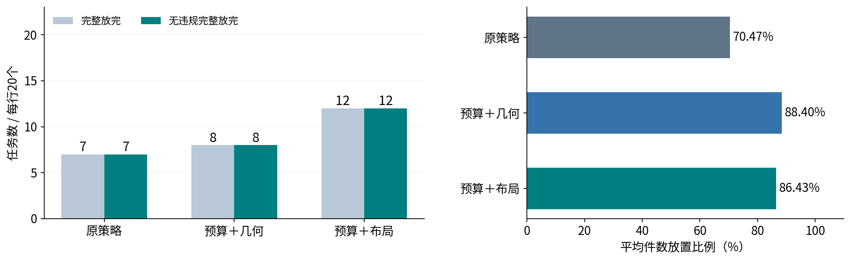
安全模式：无违规整单成功从7/20升至12/20
最新V2真实矩阵；Parser与Flash指标完全相同，此处只画一组
预算＋布局较原策略 +25个百分点；较同预算几何 +20个百分点。
无违规提交不等于整单成功；仍有8/20任务未完成。
来源：V2完整配对 metrics/summary.json；每行20任务、10个独立来源
15
Notes:
安全模式中所有提交均无业务违规。原策略7/20完整无违规，预算几何8/20，预算布局12/20。布局对原策略增加25个百分点，但其中包含预算取舍；对同预算几何控制增加20个百分点。平均件数比例上布局86.43%低于几何88.40%，说明仍有取舍。
证据来源：来源：V2完整配对 metrics/summary.json；每行20任务、10个独立来源

Slide 16
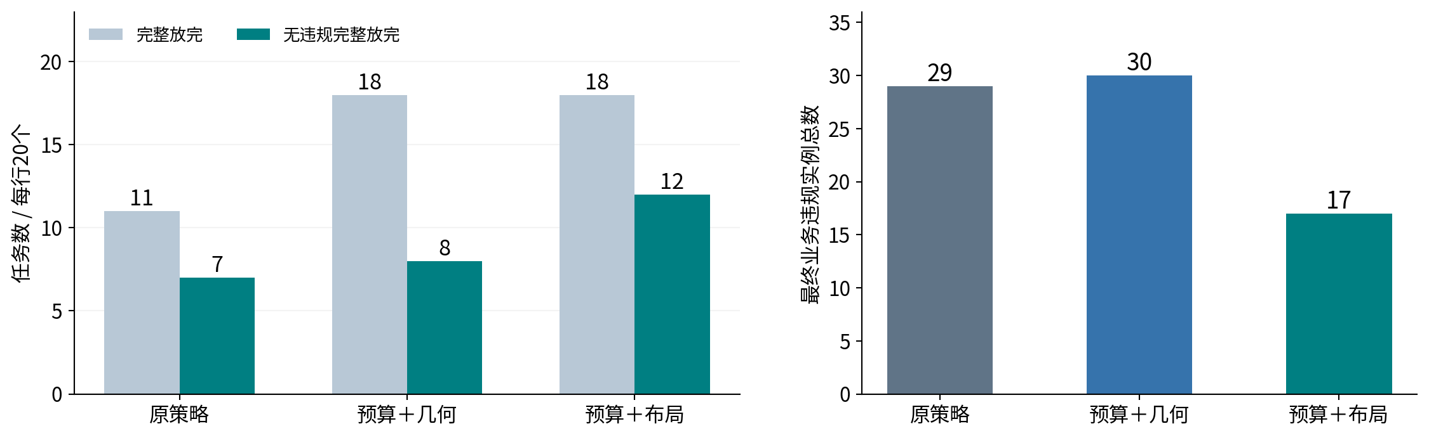
业务观察模式：完成率提高，合规取舍仍存在
最新V2真实矩阵；相同预算下比较几何与布局策略
预算＋布局：21/264违规步（7.95%）；平均件数94.12%，低于几何99.41%。
不能称全面占优：无违规完成更好，但残留失败任务的放置比例更低。
来源：V2完整配对 metrics/summary.json、per_episode.csv
16
Notes:
预算几何和预算布局均完成18/20。布局无违规完成12/20，几何8/20；最终违规实例为17对30。但平均件数比例布局94.12%，几何99.41%。业务违规步骤率分别21/264=7.95%和29/282=10.28%，不能把最终违规实例数当作违规步骤数。
证据来源：来源：V2完整配对 metrics/summary.json、per_episode.csv

Slide 17
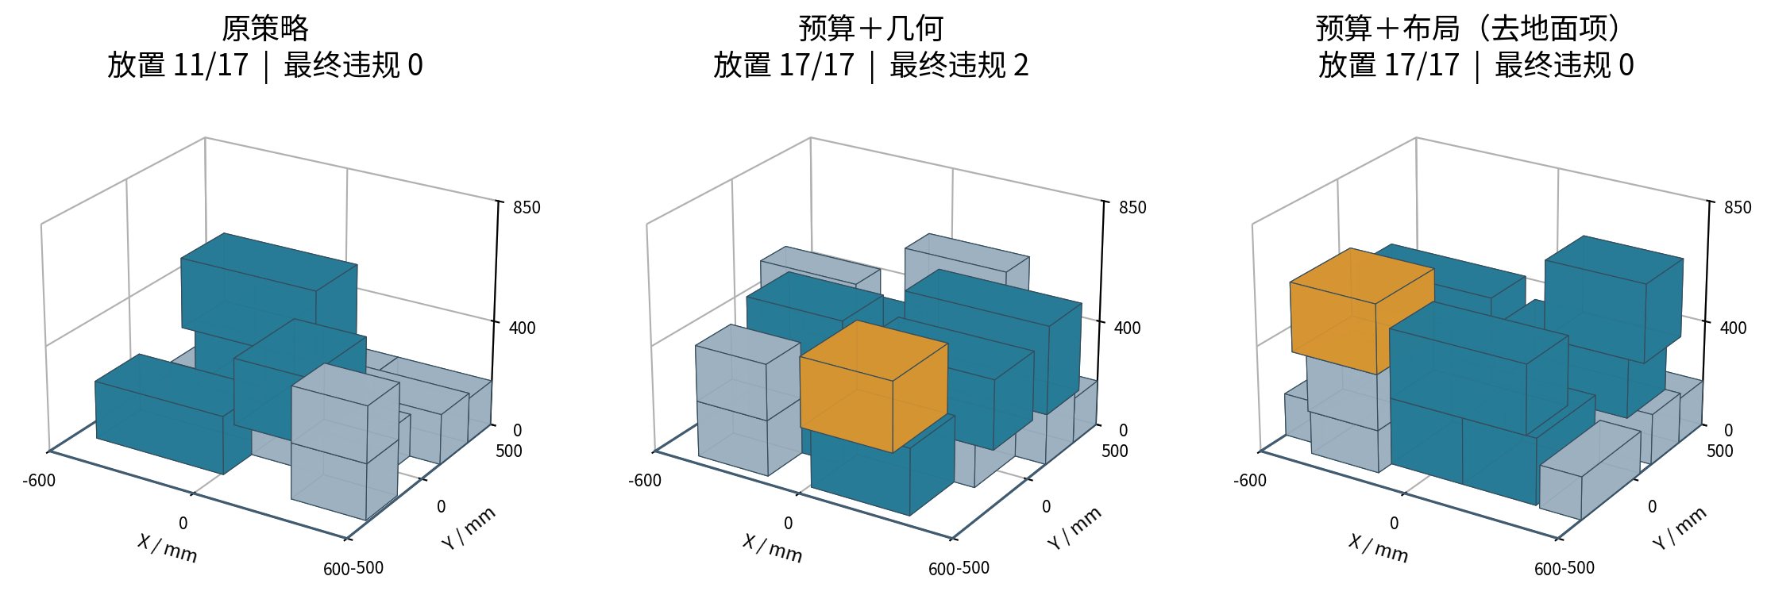
改善案例：SCN_0054 / P1 从11箱提升到17箱
最新V2业务观察模式；图像直接由保存的真实位姿重绘
颜色：橙=易碎；青=非易碎重箱；灰=其他。颜色不表示违规；三图采用相同视角和坐标尺度。
原策略：未完成且零违规 → 预算＋布局：完整完成且零违规。
同订单安全模式：11/17 → 15/17 → 17/17；布局提升可在真实轨迹中解释。
来源：V2完整配对 episodes/observe_business/*/public_parser/O3_SCN_0054_P1/steps.jsonl
17
Notes:
原策略11/17且无违规，但第12箱到货时无物理候选。预算几何完成17/17，但最终2个业务违规实例；预算布局完成17/17且最终0违规。安全模式下同一任务分别11/17、15/17、17/17。这表明布局代理在该订单上同时改善完成和合规，但单个案例不能证明泛化。颜色：橙色易碎，青色非易碎重箱，灰色其他；不标示违规身份。
证据来源：来源：V2完整配对 episodes/observe_business/*/public_parser/O3_SCN_0054_P1/steps.jsonl

Slide 18
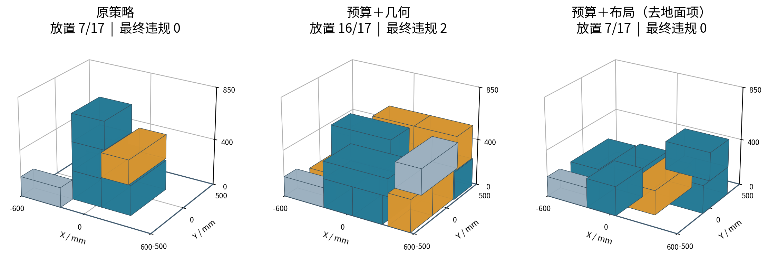
残留卡点：SCN_0060 / P1 仍无法完成
最新V2业务观察模式；“更少违规”无法抵消提前停止
颜色：橙=易碎；青=非易碎重箱；灰=其他。颜色不表示违规；图示为各策略最终状态。
几何预算控制：16/17、2违规；布局策略：7/17、0违规；两者均未完成。
下一步需研究带长宽、高度、支撑与承载条件的可放性代理，并保留失败分母。
来源：V2完整配对 episodes/observe_business/*/public_parser/O3_SCN_0060_P1/steps.jsonl
18
Notes:
预算几何放16/17但最终2个业务违规；预算布局只放7/17且零违规，两者最终都因无物理候选停止。P0同样为16/17对7/17，但几何最终3个违规。当前support/capacity/height代理不能充分表示长宽适配和后续可放性；这只是后续设计方向，不是已证实修复方案。单动作干预对0060/P0也没有增加放置数量。
证据来源：来源：V2完整配对 episodes/observe_business/*/public_parser/O3_SCN_0060_P1/steps.jsonl

Slide 19
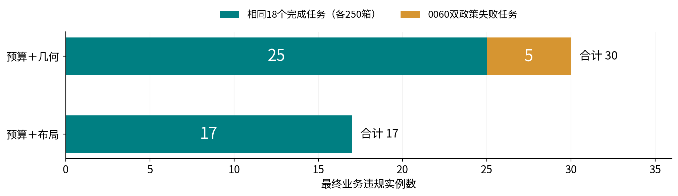
违规减少13个：8个来自相同完成订单的改善
最新V2观察模式；两个改进方案完成完全相同的18个任务，各提交250箱
最终违规总数 30 → 17：相同完成任务减少8个；失败订单放置暴露差异减少5个。
收益并非全由少放箱造成；子集拆分仅作解释，独立来源验证仍是关键。
来源：V2完整配对 metrics/per_episode.csv；本报告按相同完成任务独立拆分
19
Notes:
不能把全部违规减少都归因于少放箱子。两个变体完成完全相同的18个任务，各提交250箱；这些任务上的最终违规从25降到17，减少8个。另5个减少来自失败的0060双政策，放置进度由32箱降至14箱。因此总减少13个中，8个来自相同完成订单的布局改善，5个与不同暴露有关。这是描述性拆分，不是预注册子集检验。相对原策略新增五个无违规任务来自三个来源。同预算无违规完成率差20个百分点的探索区间为[0,50]，仍需独立来源验证。
证据来源：来源：V2完整配对 metrics/per_episode.csv；本报告按相同完成任务独立拆分

Slide 20
模型增量尚未出现：1502步完全一致
最新真实矩阵中，Flash与充分开发的Public Parser进入共同Executor
当前有效政策一致
同状态动作一致
闭环状态一致
1502 / 1502
1502 / 1502
1502 / 1502
当前P0/P1受限政策任务
三变体、双执行模式
当前P0/P1受限政策任务
三变体、双执行模式
当前P0/P1受限政策任务
三变体、双执行模式
原始AST并非全同：C含52个冗余条件包装，双分支相同，不构成条件推理证据。
当前输入为Text＋JSON；3D展示不构成视觉决策贡献，也尚无动态经验记忆收益。
来源：V2完整配对一致性CSV；O3_LAYOUT_FLASH_V2_RESULTS_20261021_01独立AST复核
20
Notes:
当前有效政策、同一Flash状态上的动作、闭环对应状态这三个指标均为1502/1502一致。原始AST结构并非全部相同：完整矩阵有52个条件AST，但其then/else分支均相同，约简后语义与Parser一致。这不构成真实条件推理证据。它证明Flash在受限政策文本上的接口可靠，却不能证明优于强规则解析器。该一致性仅对应当前固定P0/P1任务。后续应冻结Parser后构造未见表达与政策组合，并分别测AST、语义执行和整单质量。
证据来源：来源：V2完整配对一致性CSV；O3_LAYOUT_FLASH_V2_RESULTS_20261021_01独立AST复核

Slide 21
当前卡点与优先级已经明确
数值复现卡点已解决；核心研究卡点仍在布局与模型贡献
优先级 / 卡点
当前证据
下一项具体交付
P1 布局与整单取舍
0060仍失败；代理不全面
独立来源配对＋0060终止漏斗
P1 泛化与统计
仅10个已见来源；消融筛选
冻结策略、主终点、来源与统计方案
P2 模型独立贡献
1502步与Parser完全一致
未见语言/政策组合，冻结强Parser
P3 视觉贡献
O3只用Text＋JSON
图像独有属性与OCR等公平对照
P3 动态经验
尚无可改变动作的记忆接口
定义检索、策略影响、验证与失效
后续 执行迁移
目前是确定性真值环境
再接仿真、感知与机器人验证
依据：当前实验事实；右列为建议交付，尚未实施
21
Notes:
优先级一是布局泛化和残留失败：冻结三策略，在独立来源验证并诊断0060。优先级二是模型增量：冻结强Parser，按语言模板与来源分组隔离。之后再落实视觉独有信息和经验改变动作的接口。历史O1b/O2a人工签认与O2b统计设计仍是未结项，不能改写为通过。
证据来源：依据：当前实验事实；右列为建议交付，尚未实施

Slide 22
后续推进顺序：先固定证据，再扩展能力
建议路线；本报告不执行新实验、不改动算法
01
整理当前证据
V2结果、版本、指标、案例一致
保留V1 FAIL与既有负结果
02
验证布局泛化
独立来源、固定预算与变体
终止漏斗＋完整无违规主指标
03
验证模型价值
未见表达与政策组合
强Parser冻结后再测试
04
再扩展视觉与记忆
先找图像独有信息
先定义经验如何改变动作
正式新test前冻结协议；以来源订单为统计簇，继续报告未完成与API失败。
依据：O3失败归因、V2真实结果与现有研究路线
22
Notes:
首先归档当前V2真实完成结果并统一导航状态；随后固定三策略和计算预算，在独立来源验证，保留0060等负例；并行准备语言泛化协议，但不看到测试失败后继续修Parser；最后根据真实信息缺口推进O4，再定义O5经验作用于决策的接口。正式test前冻结来源、模板、主指标、重复次数与统计方法。
证据来源：依据：O3失败归因、V2真实结果与现有研究路线

Slide 23
汇报结论：工程可用，算法有信号，贡献待分离
建议对外表述的结论与证据边界
已有证据支持
仍需补齐证据
完整订单在线实验闭环
V2真实完整配对工程 PASS
开发集无违规完成 7/20 → 12/20
长期布局取舍有可追溯案例
模型相对强Parser的增量
独立来源与正式新test
视觉、经验记忆的独立贡献
仿真与机器人执行有效性
下一阶段主问题：当前布局收益是否泛化，模型在哪类信息或语言缺口上真正有用？
来源：本次汇报全部原始验收与指标；不将工程PASS等同论文结论
23
Notes:
可以报告：完整在线框架和V2真实配对通过工程验收；局部政策与长期布局存在取舍；已见开发来源上预算布局改善无违规整单完成。不能报告：Flash优于强Parser、已经验证视觉或记忆收益、已经得到独立test结论、已验证机器人执行。最值得投入的下一步是独立来源的布局验证与模型语言泛化实验。
证据来源：来源：本次汇报全部原始验收与指标；不将工程PASS等同论文结论

Slide 24
附录：指标、版本与证据入口
完整讲解稿、逐项数据和可点击路径见配套Markdown
项目
定义 / 入口
完成 / 无违规完成
放完全部箱体 / 放完且最终业务违规为0
违规步 / 最终违规实例
新增或加重违规的步骤 / 最终状态违规对象计数
最新真实实验
EXP_OPT_O3_LAYOUT_FLASH_V2_VALIDATION_20261020_01
当前排序协议
layout_preserving_v2_fsum_max_anchor_1e-12
失败诊断
report/analysis/O3_FAILURE_ATTRIBUTION_20261019_02
历史数值失败 / V2认证
O3_LAYOUT_FLASH_BC_REVIEW / O3_LAYOUT_NUMERIC_V2
证据根目录：semantic_pallet_planner/outputs/；诊断附件：report/analysis/
24
Notes:
完整放完指放置箱数达到订单总数；无违规完成要求同时完整放完且最终业务违规为零；违规步是新增或加重违规的提交步骤，实例数则是最终状态规则对象计数，两者不能互换。mean item ratio为任务放置比例的平均。V1和V2布局协议不可混用。本次仅重绘已有日志，不调用API。原始来源的SHA256记录在evidence.json，构建脚本可在本目录复现图表与PPT。
证据来源：证据根目录：semantic_pallet_planner/outputs/；诊断附件：report/analysis/

